Slide 1

AngularJs

Slide 2
Angular 内容概要
Angular 自定义服务
Angular 依赖注入
angular . injector( )
angular.forEach
angular.extend

Slide 3
Angular 服务
服务是一种单例对象，指的是在每一个应用中只会被实例化一次，并且是在需要时异步进行加载。功能是提供数据和对象。
它可以分为下列 2 大类
内置服务
自定义服务

Slide 4
分层思想
dao层：就是Model层，在后台时，这一层的作用，就要是写与数据库交互数据的一层，在angularJS里就主要是写ajax的。
service层：主查写逻辑代码的，但在angularJS里也可以持久化数据（充当数据容器），以供不同的controller高用。
controller层：即控制层，在angularJS里就是写控制器的。控制器里尽量不要写那些不必要的逻辑，尽量写在service层里。

Slide 5
Angular 服务
自定义服务
创建服务的方法：
1. app.factory(‘serviceName’, [‘service’, fn ] ); 方法
2. app.service(‘serviceName’, [‘service’, fn ] ); 方法
3. app.provider(‘serviceName’, [ fn ] ); 方法
第一个参数为自定义服务名称
第二个参数为服务函数，1和2 可以注入内置用服务

Slide 6
Angular 创建服务- Factory()
Angular 创建服务最简单的方式是使用factory()方法
语法：
angular.module().factory(“name”,fn)
在service里面当我们仅仅需要的是一个方法和数据的集合且不需要处理复杂的逻辑的时候，factory()是一个非常不错的选择

Slide 7
Angular 创建服务- Service()
service()方法很适合使用在功能控制比较多的service里面
语法：构造函数格式
angular.module(). service(“name”,fn)
一般直接用this来操作数据、定义函数。

Slide 8
provider()是创建service最底层的方式
用于产生一个可配置的 Service，由两部分组成。
第一部分的变量和函数是可以在 app.config 函数中访问的，可以在它们被其他地方访问到之前来修改它们。
第二部分的变量和函数是通过 $get() 函数返回的，可以在任何传入了该 provider 的控制器中进行访问的。

Slide 9
三种方法的比较
需要在config中进行全局配置的话，只能选择provider方法
factory和service是使用比较频繁的创建服务的方法。他们之间的唯一区别是：service方法用于注入的结果通常是new出来的对象，factory方法注入的结果通常是一系列的functions
provider是创建服务最为复杂的方法，除非你需要创建一个可以复用的代码段并且需要进行全局配置，才需要使用provider创建
所有具有特定性目的的对象都是通过factory方法去创建

Slide 10
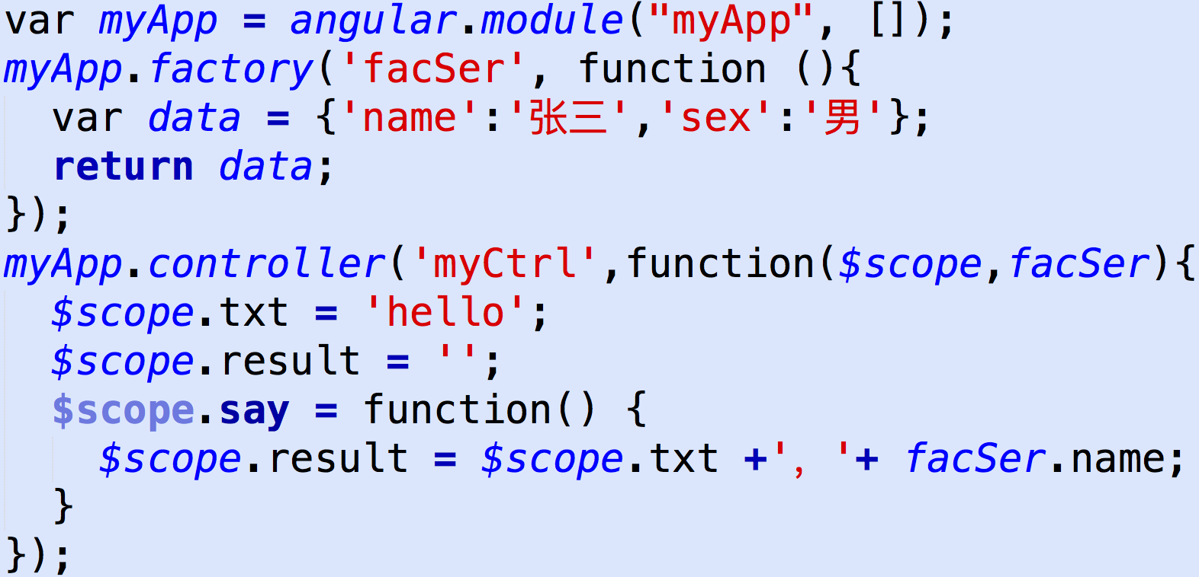
Angular 服务
.factory()方法

Slide 11
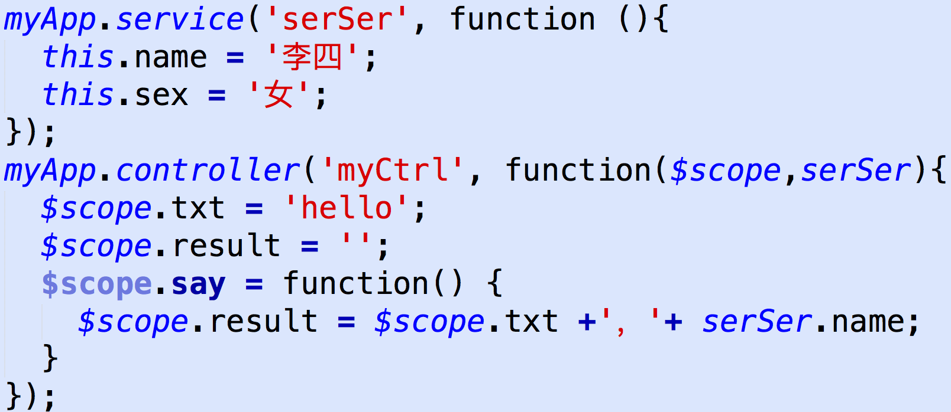
Angular 服务
.service()方法

Slide 12
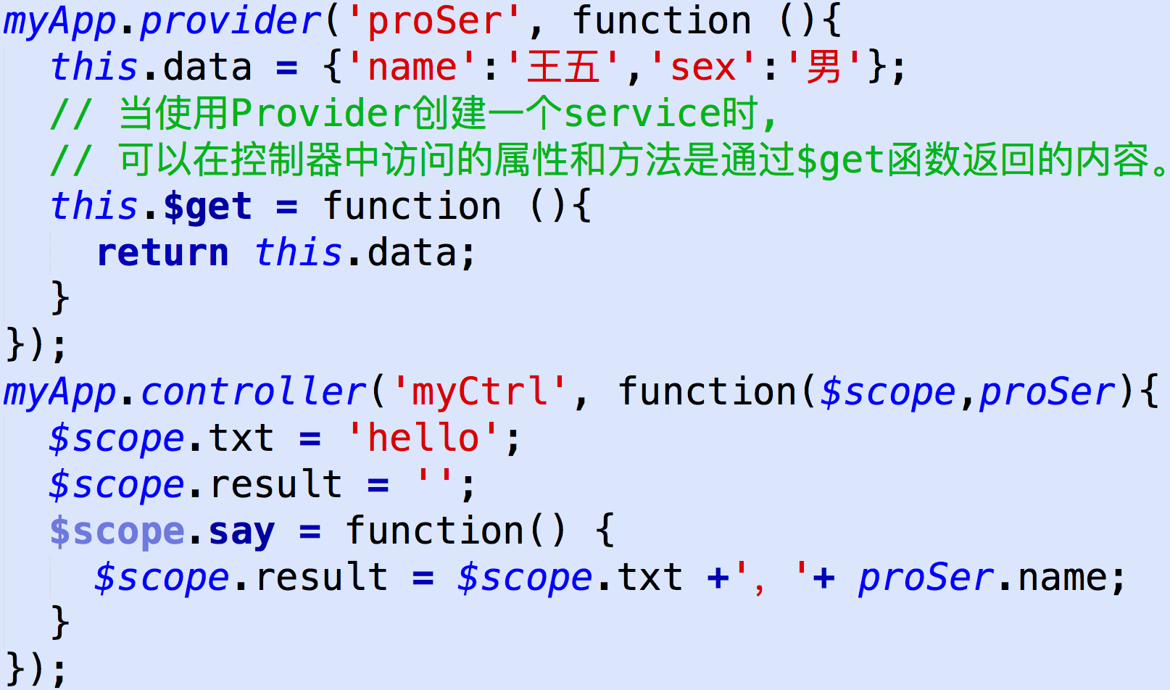
Angular 服务
.provider()方法

Slide 13
Angular 依赖注入
“依赖注入”，从字面上来说，它分为两个部分：
一是依赖，另一部分是注入。
说白一点，就是将某个组成部分依赖的组件注入到这个容器中
当一个对象在建立时，需要依赖于另一个对象，这是代码层的一种“依赖”关系
当在代码中声明了依赖关系之后，Angular则通过injector注入器将所依赖的对象进行“注入”操作

Slide 14
Angular 注入器
angular.injector( )
injector其实是一个IOC容器 ，包含了很多服务。(IOC指的是控制反转，IOC容器负责实例化，定位，配置应用程序中的对象及建立这些对象间的依赖 )
// angular注入器加载了2个模块中的服务
var injector = angular.injector(["myApp1","myApp"]);
通过injector.get(“serviceName”)的方式，从injector中获取所需要的服务，has( )方法判断injector中是否有某个服务。

Slide 15
Angular 练习
理解并练习今天所学内容
thanks

